Slide 1

SYSMARKET v2
Tienda Tech con Monitor de Recursos del SO en Tiempo Real
Trabajo Final · Sistemas Operativos
· Facultad de Ingeniería · 2026
GRUPO 1
Fabian Roncal Falconi · Luz Rios Rios · Piero Valencia Corilla
Docente: Eduardo Angel Vasquez Reyes

Slide 2
01 · CONTEXTO
El problema
⚠
Tiendas online frágiles
◐
Conceptos teóricos sin caso real
Los e-commerce dependen del servidor que los aloja. Una saturación de CPU o RAM impacta directamente las ventas, pero la mayoría usa paneles opacos sin visibilidad real del SO.
En la academia, los temas de procesos, hilos, mutex y syscalls suelen quedarse en ejercicios sintéticos. Falta un escenario donde se apliquen a un producto comercial con valor demostrable.
SysMarket v2 · Grupo 1 · USIL 2026
2

Slide 3
02 · PROPUESTA
Nuestra solución
SysMarket
Una tienda de hardware con monitor de servidor integrado
🛒
⚡
🛡
E-commerce real
Monitor de SO
Panel administrativo
24 productos en 6 categorías: CPUs, GPUs, RAM, SSDs, motherboards y periféricos. Catálogo, carrito, checkout y mi-cuenta funcionales.
5 hilos POSIX concurrentes, mutex, lectura directa de /proc del kernel Linux + syscall statvfs(). Dashboard en vivo cada 5 segundos.
KPIs de negocio, gestión de usuarios, top productos vendidos, alertas configurables del SO con disparo automático.
SysMarket v2 · Grupo 1 · USIL 2026
3

Slide 4
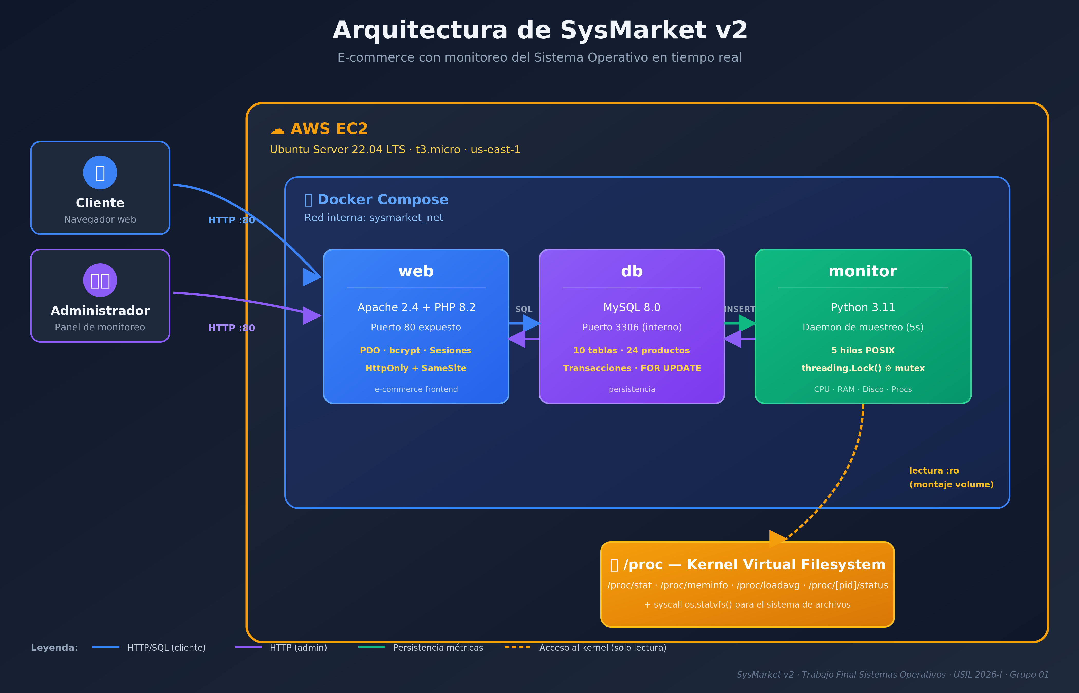
03 · ARQUITECTURA
SysMarket v2 · Grupo 1 · USIL 2026
4

Slide 5
04 · CONCEPTOS DEL CURSO
Lo que pide el syllabus, aplicado en código
Procesos e hilos
Sincronización
5 threading.Thread → pthreads POSIX
threading.Lock() como mutex
Cada hilo lee un tipo de métrica (CPU, RAM, disco, carga, procesos).
6 secciones críticas marcadas en monitor.py. Sin race conditions.
Llamadas al kernel
Manejo de recursos
/proc + syscall statvfs()
Context managers + connection pool
Lectura directa del kernel sin herramientas externas.
File descriptors y conexiones MySQL liberados automáticamente.
Seguridad
Concurrencia controlada
bcrypt + PDO + HttpOnly + CSRF
join() con timeout
Hash de contraseñas, prepared statements, sesiones protegidas.
Esperar a todos los hilos antes de persistir snapshot consistente.
SysMarket v2 · Grupo 1 · USIL 2026
5

Slide 6
05 · CÓDIGO
Daemon de monitoreo — monitor.py
monitor.py
Cinco hilos POSIX
# Estado compartido protegido por mutex
metrics_lock = threading.Lock()
Cada hilo lee una métrica distinta:
shared_metrics = {"cpu":0.0, "ram_pct":0.0, ...}
# Hilo 1: CPU desde /proc/stat
/proc/stat
def read_cpu():
/proc/meminfo
with open(f"{PROC_PATH}/stat") as f:
fields = f.readline().split()
cpu_pct = compute_delta(fields)
statvfs("/")
with metrics_lock: # ── MUTEX ──
shared_metrics["cpu"] = cpu_pct
/proc/loadavg
# Ciclo principal: 5 hilos en paralelo
/proc/[pid]/status
def collect_cycle(pool):
threads = [Thread(target=fn) for fn in targets]
for t in threads: t.start()
for t in threads: t.join(timeout=4) # sincro
save_to_db(pool)
SysMarket v2 · Grupo 1 · USIL 2026
6

Slide 7
06 · STACK
Tecnologías utilizadas
Linux
Apache
PHP
MySQL
Ubuntu 22.04
HTTP 2.4
8.2
8.0
Python
Docker
AWS EC2
Bootstrap
3.11
25.x
t2.micro
5.3 + Chart.js
5 hilos · 10 tablas · 24 productos · 6 métricas · 19 endpoints PHP · 3 contenedores Docker
SysMarket v2 · Grupo 1 · USIL 2026
7

Slide 8
07 · DEMO
La tienda al cliente final
sysmarket.com/
sysmarket.com/productos
Componentes de PC
de alto rendimiento
Tienda de hardware con monitor de servidor en vivo. Lectura del kernel Linux con hilos POSIX y mutex.
NVIDIA
Intel
AMD
RTX 4090
i7-14700K
Ryzen 7 X3D
S/ 8,999
S/ 1,799
S/ 1,899
Explorar catálogo
24+
5
/proc
99%
Productos
Hilos monitor
Kernel
Uptime
Kingston
Samsung
Logitech
Fury 32GB
990 Pro 1TB
G Pro X
S/ 589
S/ 499
S/ 599
SysMarket v2 · Grupo 1 · USIL 2026
8

Slide 9
08 · DEMO
EN VIVO · actualiza cada 5s
Monitor del SO en vivo
CPU
RAM
DISCO
PROCESOS
LOAD AVG
SWAP
47.2%
68.5%
18.4%
167
0.42
92.0%
CPU — Historial (últimos 30 puntos)
/proc/stat
Top procesos
mysqld
142 MB
apache2
85 MB
python3
52 MB
systemd
24 MB
monitor
18 MB
SysMarket v2 · Grupo 1 · USIL 2026
9

Slide 10
SysMarket v2 · Grupo 1 · USIL 2026
10

Slide 11
09 · RESULTADOS
Lo que conseguimos
24
5
10
0
Productos en catálogo
Hilos POSIX concurrentes
Tablas en MySQL
Race conditions detectadas
✓ Sistema desplegado en AWS EC2 con elastic IP
✓ Daemon ejecuta 5 hilos concurrentes cada 5s sin bloquear
✓ Mutex serializa el acceso a shared_metrics — sin race conditions
✓ Histórico completo de las 6 métricas persistido en MySQL
✓ Alertas configurables con disparo automático verificadas con stress
✓ Diseño visual moderno con mockups de Google Stitch + Bootstrap + Chart.js
✓ 19 endpoints PHP funcionales + 4 endpoints JSON
SysMarket v2 · Grupo 1 · USIL 2026
11

Slide 12
10 · CONCLUSIONES
Lo que aprendimos
01
Los conceptos teóricos sí se aplican a productos reales
No fue necesario inventar un ejercicio sintético: un e-commerce real depende efectivamente de la salud del SO que lo aloja.
02
/proc es la mejor fuente de datos del kernel
Sin overhead, sin herramientas externas, sin permisos especiales. Una interfaz textual del kernel siempre actualizada.
03
POSIX threads + mutex de Python son suficientes
No necesitamos C ni semáforos complejos. threading.Lock() y with metrics_lock: bastan para serializar accesos.
04
Docker hace la diferencia para el despliegue
Un único "docker compose up" levanta el sistema completo en local y en AWS de forma idéntica.
SysMarket v2 · Grupo 1 · USIL 2026
12

Slide 13
Gracias
Preguntas y comentarios
Demo en vivo
Repositorio: github.com/<Hreon>/sysmarket-v2
Fabian Roncal · Luz Rios · Piero Valencia · Grupo 1 · USIL 2026

